Slide 1

“La grandeza de la razón para servir”

Slide 2
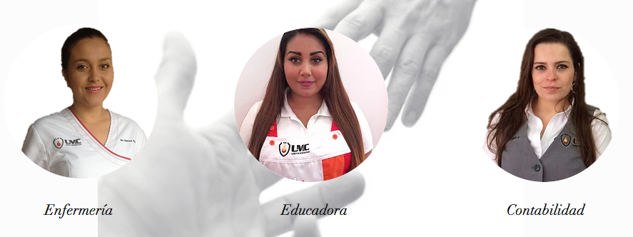
¡Bienvenidos!
26 de Agosto del 2017

Slide 3
CONTENIDO
¿Qué es la UMC?
¿Cuáles es su cultura organizacional?
¿Cuáles son los servicios que ofrece?
¿Es una escuela oficial?
¿Qué documentos me entregan al final?
¿Puedo conseguir trabajo al final?¿Dónde?
¿Qué competencias adquiriré?

Slide 4
8. ¿Cuál es su programa de estudio?
9. ¿En cuánto tiempo curso la carrera?
10. ¿Cuáles serán sus horarios de estudio?
11. ¿Y si falto en alguna ocasión?
12. ¿Cómo es su sistema de calificaciones?
13. ¿Quiénes serán mis amigos (docentes)?
14. ¿Cuál es el enfoque filosófico – andragogíco?
15. ¿Cuál es su calendario escolar?
16. ¿Cómo será la distribución de materias?

Slide 5
17. ¿Cómo funciona el sistema de pagos?
18. ¿Cómo se llevará a cabo el periodo de práctica?
19. ¿Qué documentos necesito para inscribirme?
20. ¿Qué más debo comprar para el desarrollo de mi
Carrera?
21. ¿Cuál serán los lineamientos de comunicación?
22. ¿Cuál es el reglamento interno para los alumnos
de nuevo ingreso?

Slide 6

1. ¿Qué es la UMC?
Somos una institución educativa,
fundada en Puruándiro Mich.
desde hace más de 8 años.
Nos dedicamos a ofrecer un servicio
de educación incluyente, respetuoso
de las diversas manifestaciones
culturales, damos prioridad al
compromiso por la educación antes
de la necesidad económica, amamos
a nuestros estudiantes y
mantenemos un estricto enfoque
en la calidad y la disciplina.

Slide 7
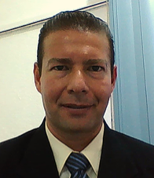
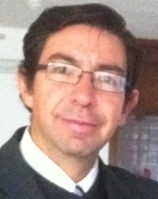
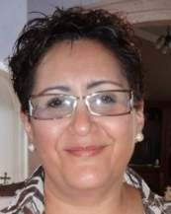
Rector
Mc. Luis O. Arellano
Director General
Lic. Fernando Arellano
Director La Piedad
Lic. Fernando Arellano
Directora Puruándiro
Dra. Luz del Carmen
García Galán
SUB
DIRECTOR

Slide 8
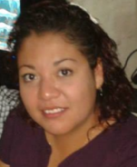



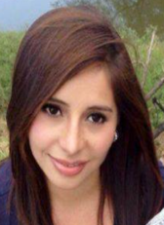
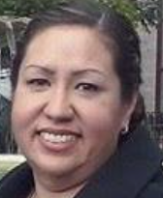
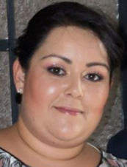
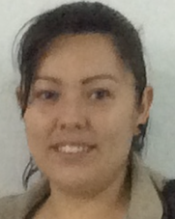
Coord. Acad.
Enfermería
LSP. Ma. Fernanda
Jiménez S.
Coord. Acad.
Asist. Educat.
Psic. Verónica Valencia
Coord. Acad.
Aux. Contable.
Cp. Verónica Aguirre
Coordinadora
Administrativa
Ing. Laura L. Reyes
Solís
Docente
Enf. Octavio
González
Docente
LSP. Ma. Fernanda
Jiménez
Docente
LE. Viridiana Torres
Docente
Dra. Edith Venegas
Amiga
Psic. Ana Rosa
Rodríguez
Amiga
Amiga
Psic. Alma M.
Ortiz
Amiga

Slide 9

2. ¿Cuáles es su cultura organizacional?

Slide 10
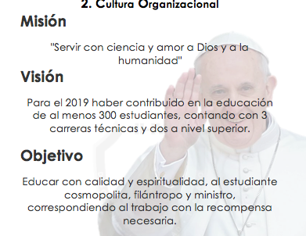

Slide 11


DISCIPLINA

Slide 12

TRABAJO

Slide 13

HONESTIDAD

Slide 14
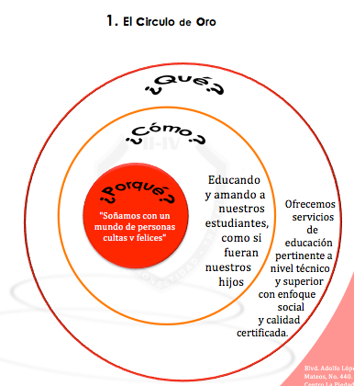

Slide 15

3. ¿Cuáles son los servicios que ofrece?

Slide 16

Servicio de educación para el trabajo con
las siguientes carreras:
Auxiliar de Enfermería
Asistente Educativa
Auxiliar contable
Primaria y Secundaría INEA
!Próximamente
Prepa y licenciaturas!

Slide 17

4. ¿Es una escuela Oficial?

Slide 18
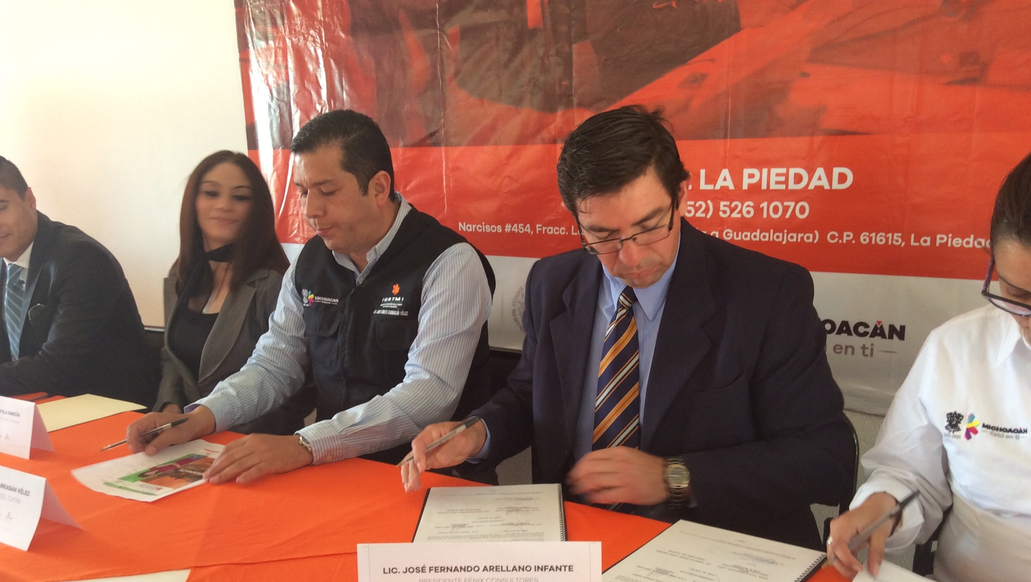

Slide 19
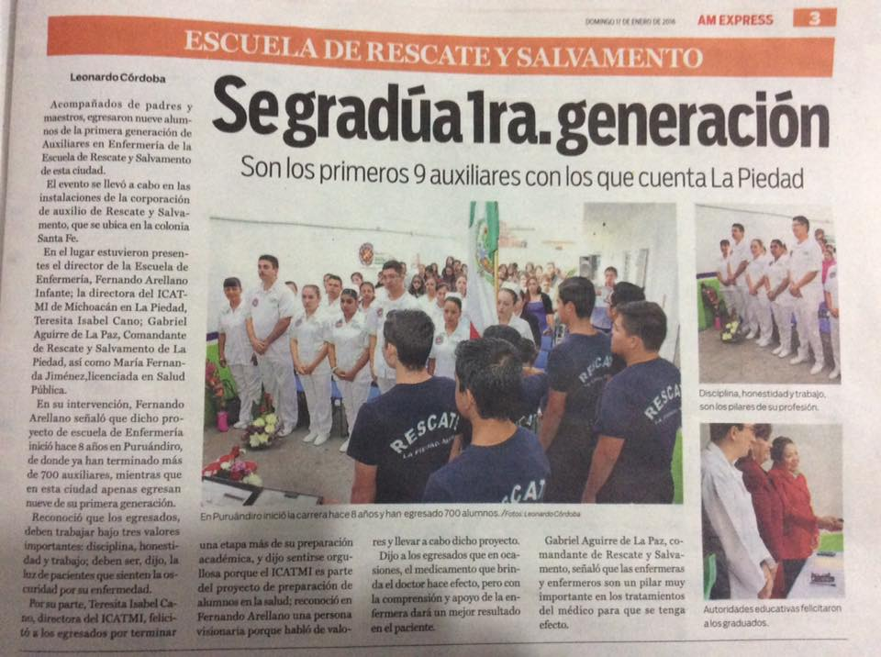

Slide 20
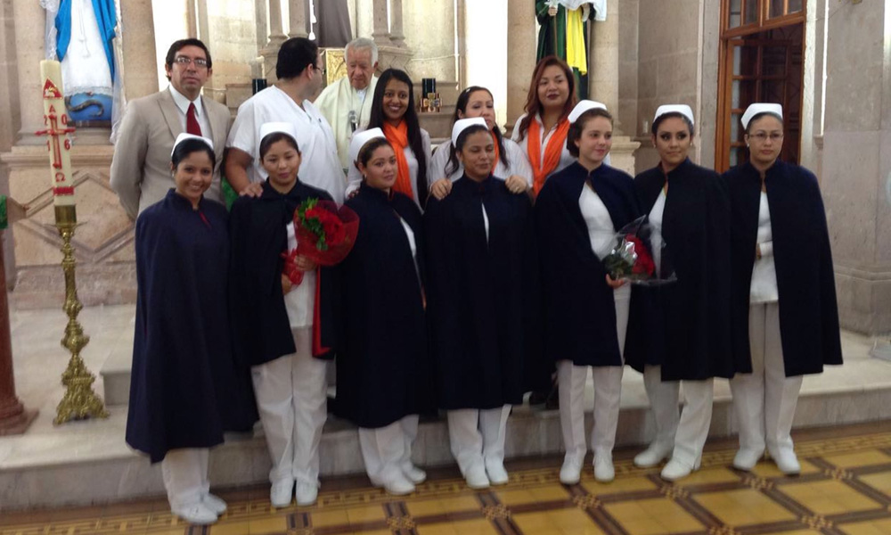
2da. Generación Agosto 2016

Slide 21



Slide 22

5. ¿Qué documentos me entregan al final?

Slide 23
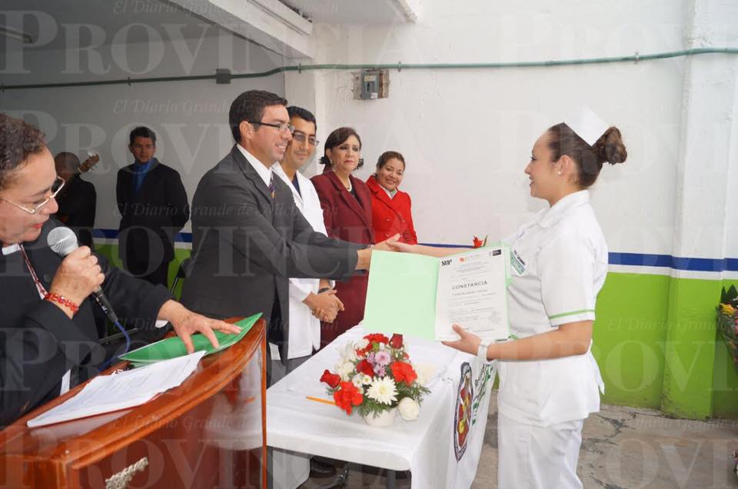

Slide 24
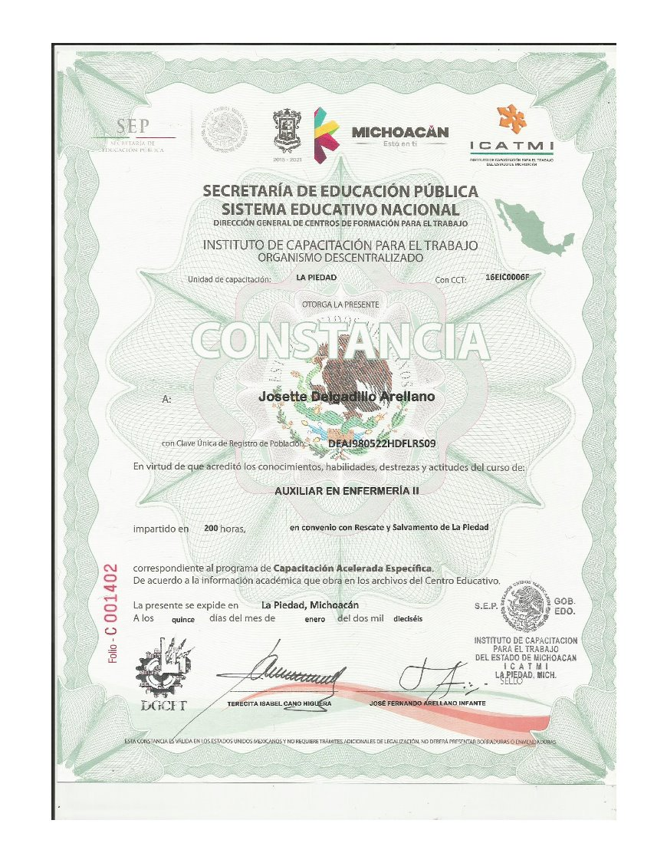

Slide 28


6. ¿Puedo conseguir trabajo al final? ¿Dónde?

Slide 29

7¿Qué competencias adquiriré?

Slide 30
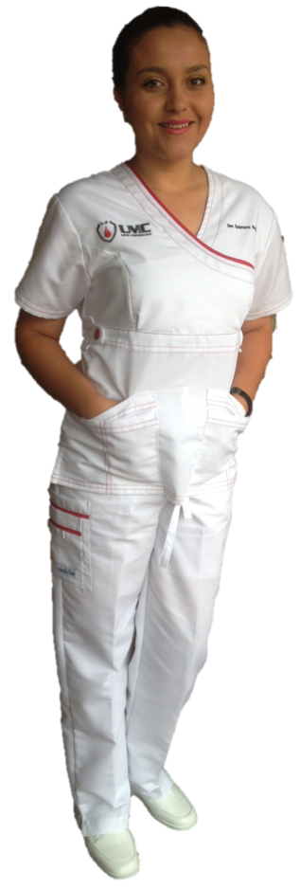

Slide 31
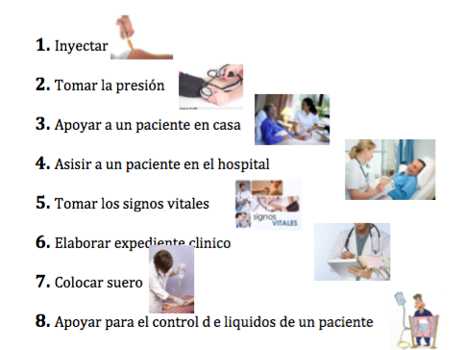

Slide 32
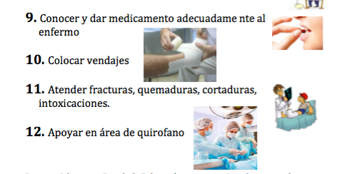

Slide 33
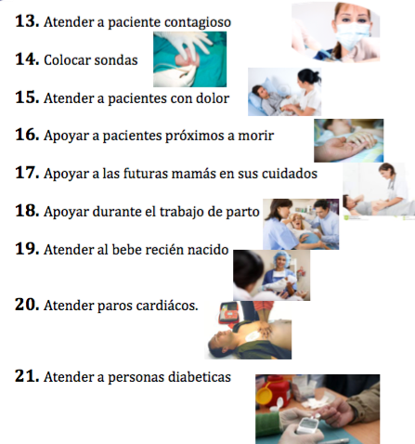

Slide 34

22. Especialidad en Geriatría

Slide 35


Slide 36
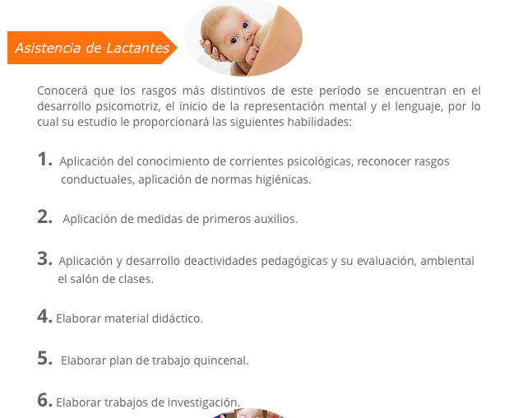

Slide 37
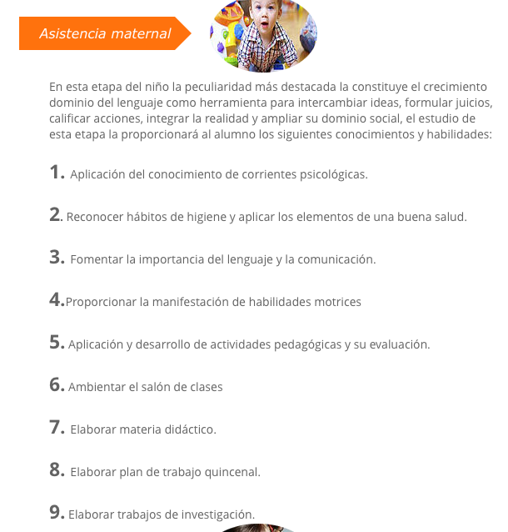

Slide 38
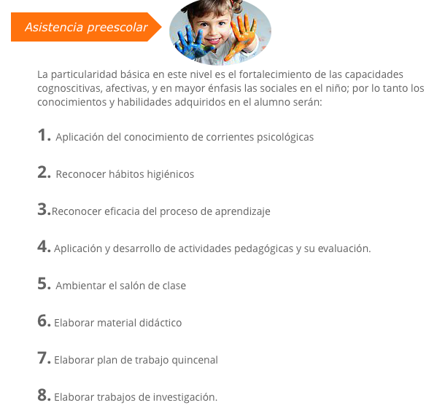

Slide 39
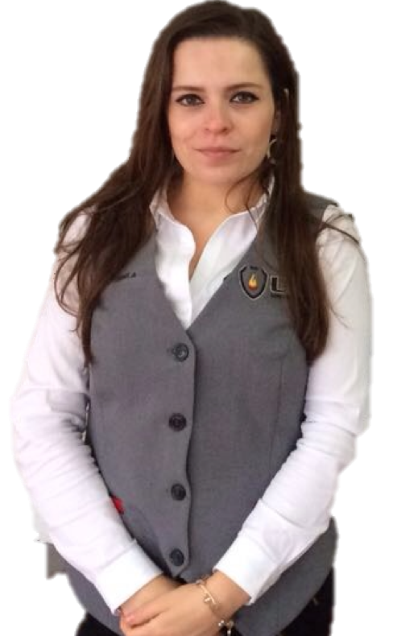

Slide 40

8¿Cuál es su programa de estudio?

Slide 41
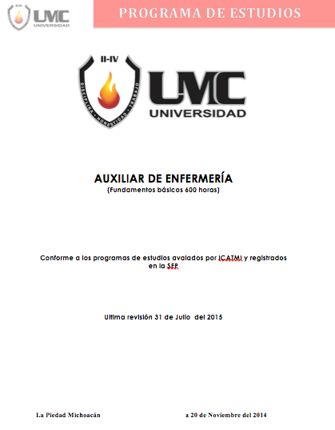

Slide 42

9¿En cuanto tiempo se cursa la carrera?

Slide 43
1 año 6 meses
Las carreras contemplan 480 horas de práctica.
Sistema de estudios por módulos o materias.

Slide 44

10¿Cuáles serán los horarios de estudio?

Slide 45
Sábado de 8:00 am a 3:00pm
Recesos:
1.
2.

Slide 46
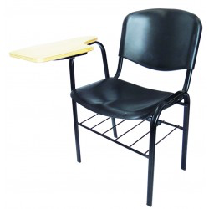
11¿Y si falto en alguna ocasión?

Slide 47

12¿Cómo es su sistema de calificaciones?

Slide 48

Evaluaciones
1.Evaluación diagnóstica
2. Evaluaciones intermedias
3. Evaluación Sumativa
Criterios sugeridos:
Examen: 30%
Tareas: 40%
Asistencia y comportamiento: 30%
Calificación aprobatoria: 80
Nota:
La práctica será evaluada como una asignatura

Slide 49
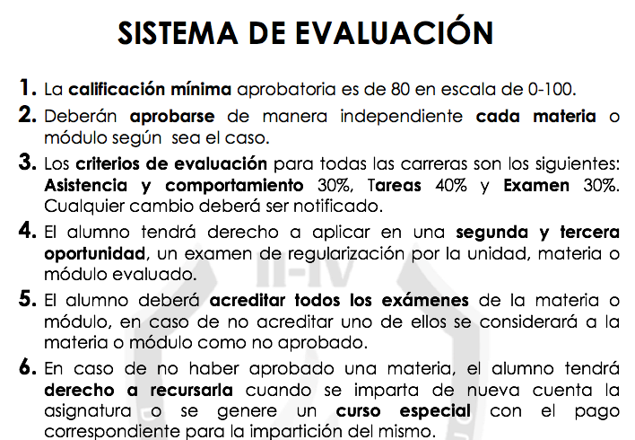

Slide 50
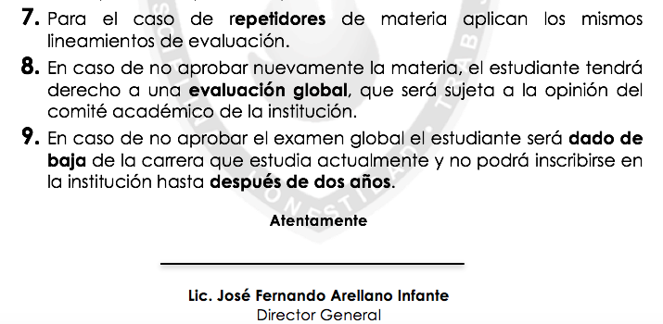

Slide 51

13. ¿Quiénes serán mis amigos (docentes)?

Slide 52

14. ¿Cuál es el enfoque filosófico - andragógico ?

Slide 53
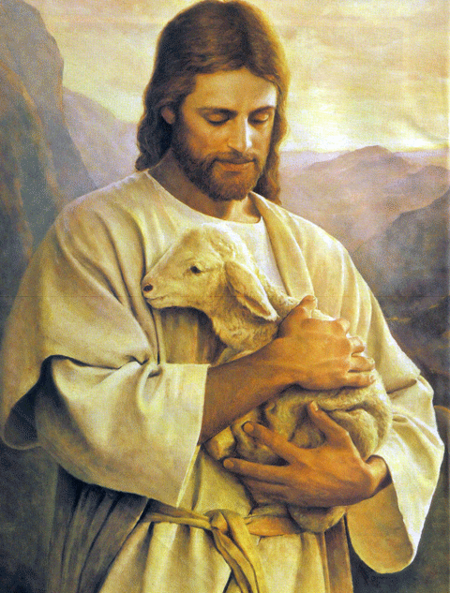
"El que quiera ser el más grande, que sea el servidor de todos"
Mateo 20-27

Slide 54
CÓDIGO DE ÉTICA UMC
1. No soy yo el que dá, solo facilito a que mis alumnos extraigan lo mejor de ellos mismos.
2. Sobre todo, amar a mis alumnos es la prioridad.
3. Evaluar es una herramienta poderosa para mantener a los alumnos en el juego del aprendizaje, nunca es un fin, ni un medio para intimidar, alimentar la arrogancia, diferenciar o poner en evidencia.
4. Respetar y tolerar las diferencias individuales es trascendente, es grave error pensarse con la verdad absoluta.
5. Es Dios quien dá y quita, lo que ocurre es solo su voluntad, nada hay que temer o a quien juzgar.

Slide 55
6. Ser congruente de lo que digo con lo que hago, sin sufrir por eventuales y humanas incongruencias.
7. Trabajo dejado y no revisado, es causa principal de la pérdida de interés y confianza por parte el alumno.
8. Los alumnos aprenden más haciendo.
9. Es nuestro deber conocer a nuestros alumnos y contribuir a su armonía grupal, para la mejora de su aprendizaje.
10. Valores fundamentales, disciplina, trabajo y honestidad.

Slide 56

15. ¿Cuál es su calendario escolar?

Slide 58
16. ¿Cómo será la distribución de los módulos?

Slide 59

17. ¿Cómo funciona el sistema de pagos?

Slide 60
Pago mensualidad cada 15 de mes.
Pago Inscripción
Pago re inscripción cada 4 meses.
Nota: Considerar pago ICATMI para el caso de
Auxiliar de enfermería y otros gastos de certificados SEP.
Nota: Ver reglamento nuevo ingreso.

Slide 61

18. ¿Cómo se llevará acabo el periodo de prácticas?

Slide 62
Auxiliar de enfermería
Después de los primeros 8 meses
480 horas en unidad médica
3 a 4 Unidades médicas
Asistente educativo y Auxiliar de contabilidad
Después del 4to. Módulo
480 horas

Slide 63

19. ¿Qué documentos necesito para inscribirme?

Slide 64
2 Copias de:
Certificado de secundaria
Comprobante de domicilio
Identificación
CURP
Acta de nacimiento
6. 4 Fotos t/infantil papel mate
Si no se cuenta con esta información no se tramitará uniforme, credencial o
constancias de estudio.

Slide 65

20. ¿Qué más debo comprar para el desarrollo de mi carrera?

Slide 66
Auxiliar de enfermería
Uniforme
Libro
Baumanómetro y estetoscopio
Credencial
Asistente educativo y Auxiliar contable
Uniforme
Libro
Credencial
Práctica contable (Auxiliar contable)

Slide 67

21. ¿Cuáles serán los lineamientos de comunicación?

Slide 68
1. Jefe de grupo – amigo facilitador – coordinador académico – sub director – Director.
2. Whatsapp.
a)Crea grupo coordinadora administrativa (No se permite otro grupo, los demás podrán
ser particulares)
b) Solo comunicación académica
De ser necesario, siéntanse con la libertad de comunicar cualquier inquietud de manera directa con el Director.
3. Tutor

Slide 69

22. ¿Cuál es el reglamento interno para alumnos de nuevo ingreso?

Slide 70
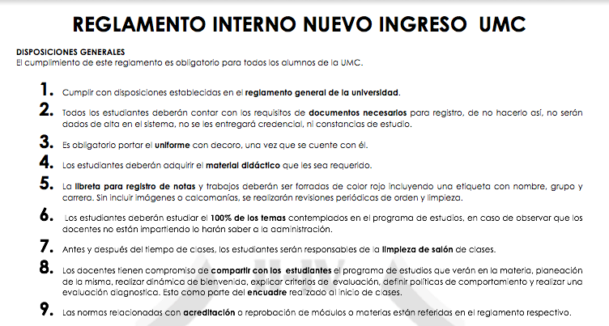

Slide 71
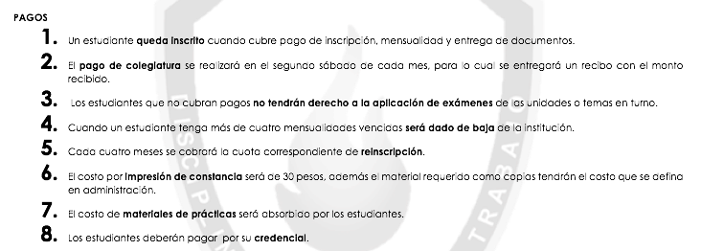

Slide 72
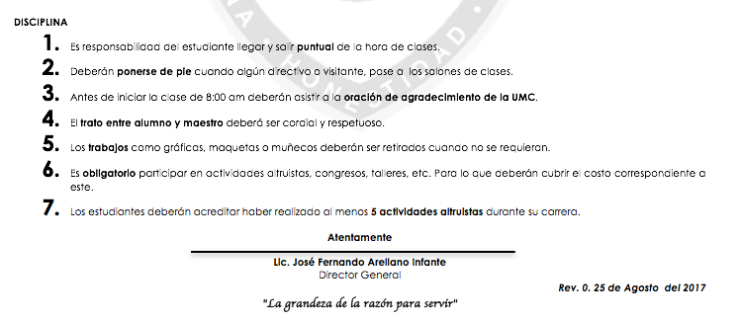

Slide 73
!Gracias!

